Slide 1
Муниципальное бюджетное дошкольное образовательное учреждение «Детский сад комбинированного вида № 19 «Рябинка» 658204, г. Рубцовск, ул. Комсомольская, 65 тел.: (38557) 7-59-69 Е-mail: ryabinka.detskiysad19@mail.ru
Проект
«Традиционная одежда на Руси»
Подготовила: Архипова Н.В.
(воспитатель первой кв. категории)

Slide 2
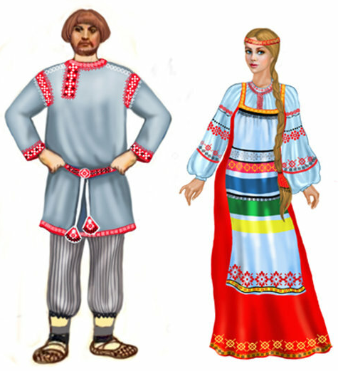
Продолжительность проекта: краткосрочный.
Тип проекта: познавательно-творческий
Участники проекта: дети, воспитатель, родители, логопед, музыкальный руководитель.
Возраст детей: старшая группа №5

Slide 3
Цель: сформировать представления детей о русском народном костюме посредством познавательно-исследовательской и продуктивной деятельности.
Задачи проекта:
Для детей:
Познакомить детей с народными традициями русского народного костюма, его характерными чертами; народными названиями видов одежды.
Развивать умение использовать полученные знания в творческих работах на занятиях и в самостоятельной деятельности.
Развивать творческое воображение, образную речь и нравственные качества личности дошкольника.
Поддерживать у детей и потребность в совместной познавательной и творческой деятельности.
Воспитывать уважительное отношение к национальному художественному наследию, к своему народу, Родине.

Slide 4
Для педагогов:
Привлечь внимание к проблеме формирования эстетических и нравственных качеств у детей.
Способствовать расширению представлений детей о русском национальном костюме.
Создать условия для развития интеллектуальных, коммуникативных умений.
Развивать познавательные способности детей в исследовательской и творческой деятельности.
Для родителей
Познакомить родителей с историей русского национального костюма.
Привлечь внимание родителей к изучению и сбору материала о деталях русского народного костюма
Способствовать развитию творческого потенциала родителей с детьми при создании продуктов проектной деятельности.

Slide 5
Ожидаемый результат проекта:
Систематизация знаний детей о русском народном костюме; интерес к русской культуре и ее традициям.
Знать основные элементы народного костюма.
Реализация основной цели проекта, ее полное отражение в проекте.
Научить ребёнка уважать свой народ, почувствовать себя частью великого целого, с достоинством относиться к его прошлому, заботиться о его будущем.
Развитие у детей коммуникативных навыков, умение работать в команде.
Привлечение родителей к активному участию в реализации проекта.

Slide 6
Актуальность.
У русской национальной одежды многовековая история. Её характер, сложившийся в быту многих поколений, соответствует внешнему облику, образу жизни, характеру труда русского народа.
Русский народный костюм – это источник творчества, который является объектом материальной и духовной культуры народа и его представления о прекрасном. Знакомясь, с русским национальным костюмом можно узнать о традициях, обычаях, и истории своего народа, о разнообразии костюма.
Интерес к прошлому, закономерно возникающий на определенном этапе развития человеческого общества, интерес к своим корням, к истории, культуре, быту народа есть общемировая тенденция. Только на основе прошлого можно понять настоящее, предвидеть будущее. А народ, не передающий все самое ценное из поколения в поколение, - народ без будущего.
С первых лет жизни ребенка приобщение его к культуре, общечеловеческим ценностям помогают заложить в нем фундамент нравственности, патриотизма, формирует основы самосознания и индивидуальности.

Slide 7
Основные этапы реализации проекта:
Подготовительный:
Поисковая работа по подбору дидактического, иллюстративного, литературного, аудио и видео материала. (подобрать сказки, стихи, загадки об одежде; подготовить раскраски в соответствии с возрастом.)
Подготовка материалов для организации творческой деятельности детей.
Выявление первоначальных знаний детей о русском народном костюме.
Информация родителей о предстоящей деятельности.
Планирование работы (формирование тем для занятий)

Slide 8
Основной:
Формы работы с детьми:
Беседы с детьми: «Что носили раньше?», «Русский народный костюм»,
«Откуда рубашка к нам пришла», «Как предки шили одежду», «Русский
костюм в русских народных сказках», «Бабушкин сундучок»
Чтение и обсуждение русских народных сказок: «Гуси - лебеди», «Царевна –лягушка», «Как старуха нашла лапоть».
Разучивание русских народных песен и игр.
Просмотр мультфильмов и презентаций, прослушивание аудиозаписей.
Разучивание потешек, прибауток, небылиц, пословиц, поговорок, отгадывание загадок.
Сюжетно-ролевые («Магазин одежды»), подвижные (Наш платочек голубой), дидактические игры («Части - целое», «Найди отличия», «Собери картинку», «Одень куклу»).
Продуктивные виды ИЗО деятельности: «Укрась платочек», «Девочка в национальном костюме».
Театрализованная деятельность. (драматизация сказки «Сарафан в гостях у рубахи»; Настольный театр «Гуси-лебеди»; Магнитный театр «Морозко»).
Рассматривание иллюстраций, альбомов, открыток по теме.
Развлечение с детьми «Широкая Масленица».

Slide 9
Формы работы с родителями:
Размещение информации по теме в родительском уголке.
Беседы и консультации («Русский национальный костюм»).
Оповещение родителей о создании мини - музея в группе.
(Родители: совместно с детьми и воспитателем организуют мини – музей в
группе).
Привлечение родителей к изучению и сбору материалов о русском народном костюме.
Рекомендации по подбору литературы для домашнего чтения.
Рекомендации для родителей посетить краеведческий музей на тему: «Народный костюм».

Slide 10
Заключительный:
Выставка детских работ «Русский народный костюм», «Расписные кокошники», «Укрась платочек», «Девочка в национальном костюме».
Оформление альбома «Русский народный костюм ».
Показ презентации по теме «Традиции русского народа».
Развлечение детей с родителями «Русские посиделки».
Планирование дальнейшей работы по поддержанию у детей интереса к народному творчеству.

Slide 11
Результат проекта:
Дети познакомились с историей русского народного костюма и его элементами, предметами крестьянского быта.
Закрепилось представления детей о головных уборах их особенностях, внешнем виде.
У детей сформировались уважение и бережное отношение к народному костюму и предметам старины.
У детей воспитано чувство гордости за русский народ.
По итогам опроса родителей, дети получили много интересной и познавательной информации.
Родители приняли активное участие в проекте (участие в сборе информации и книг, атрибутов и костюмов к мероприятиям).
Создали совместно с родителями выставку «Русский народный костюм» для обогащения предметной среды, развития речи и для более глубокого знания материала.

Slide 12
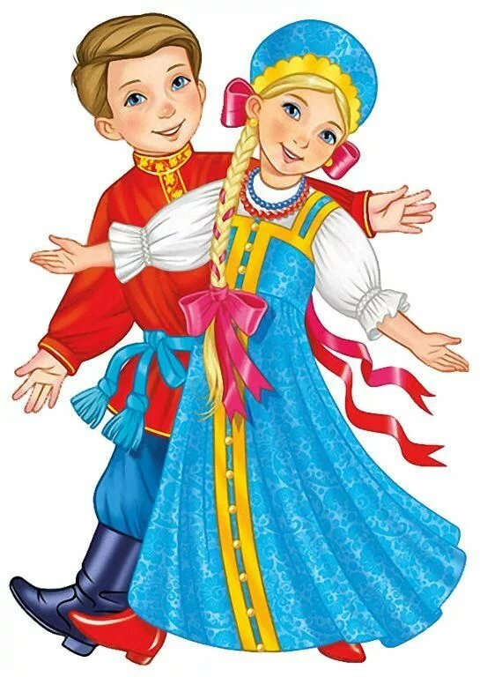
Спасибо за внимание!

